Slide 1

Le Anomalie
Cromosomiche
Strutturali

Slide 2
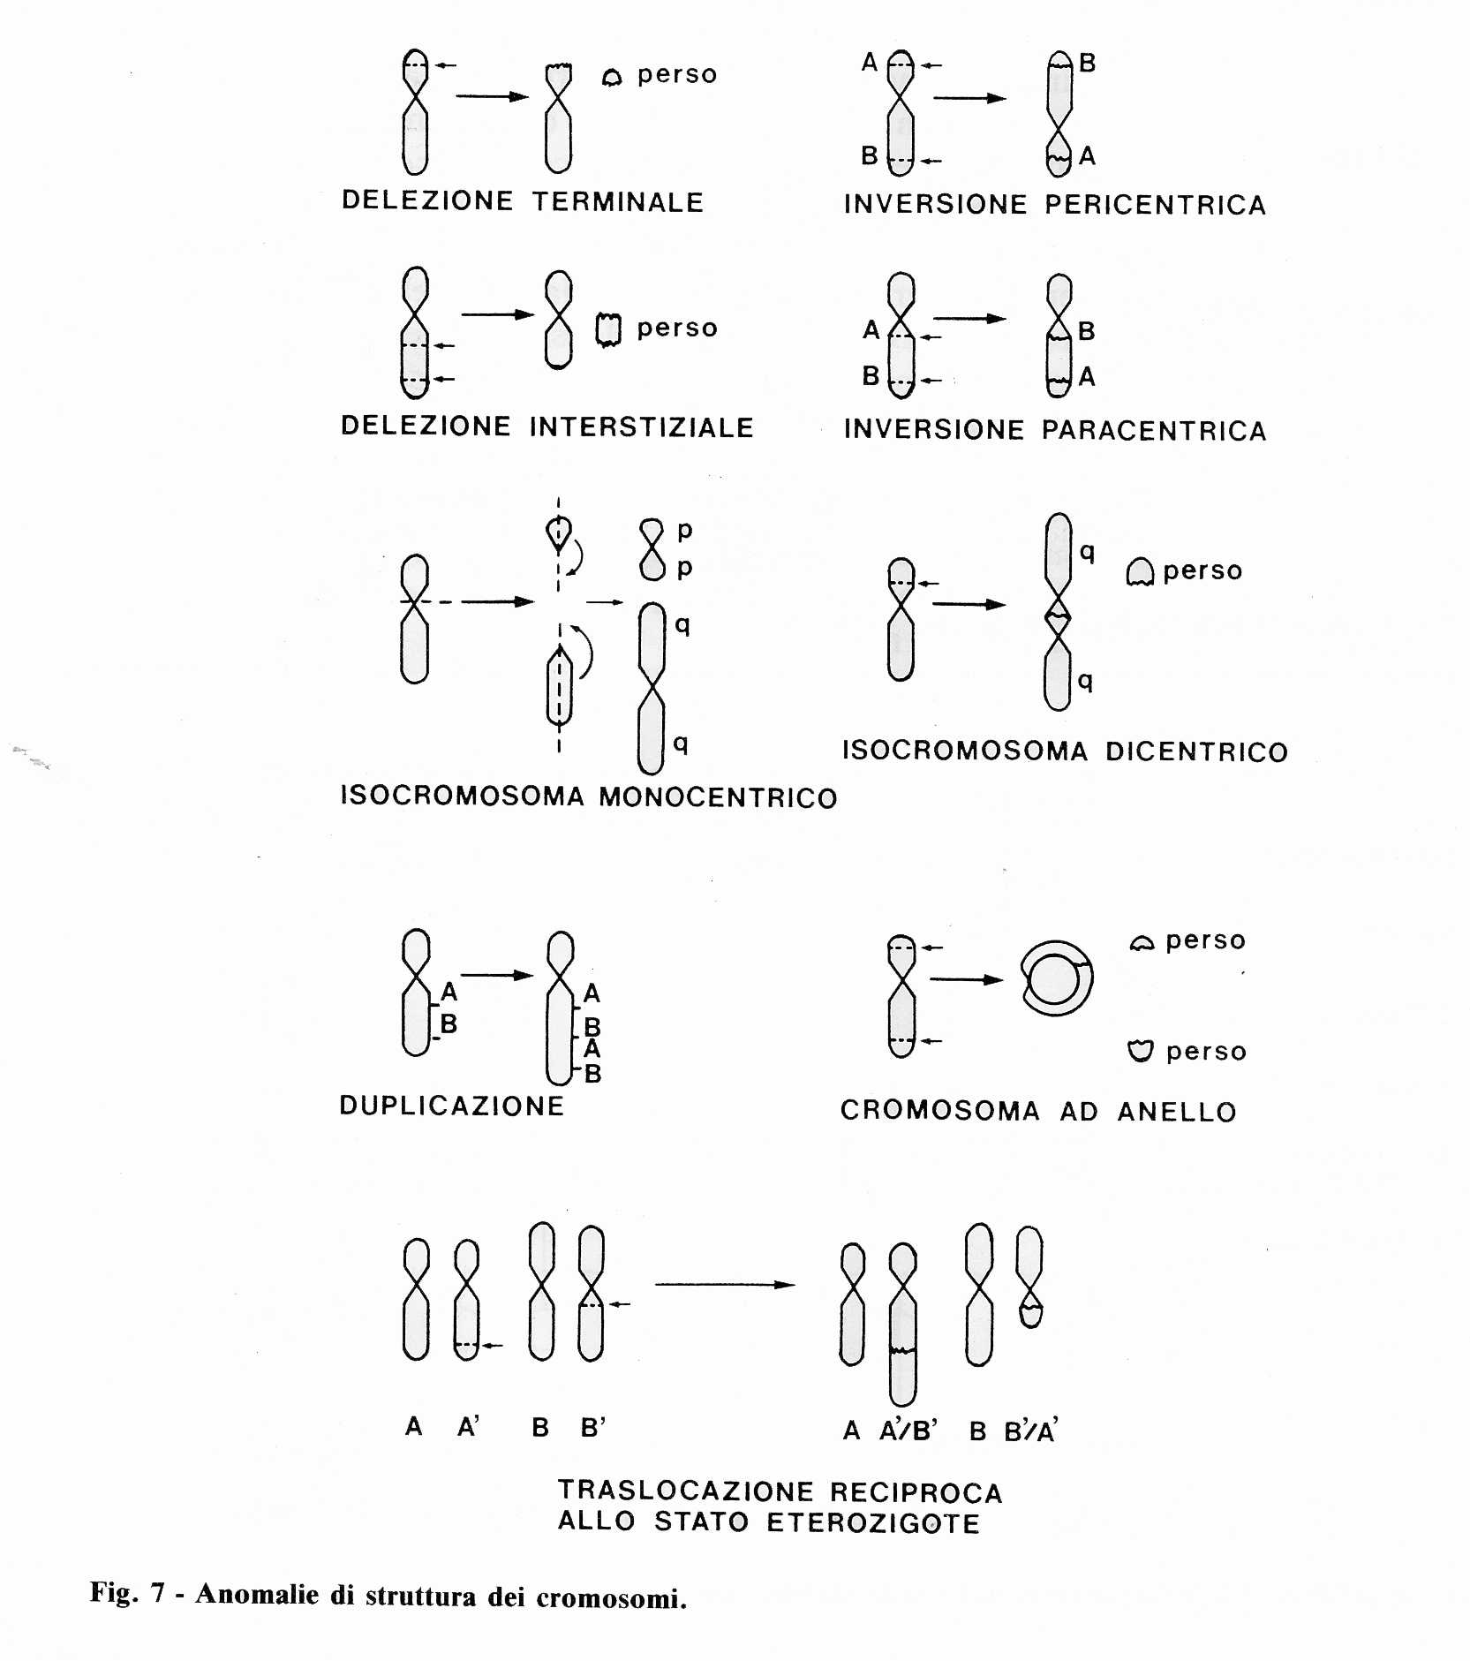
Le Anomalie Cromosomiche Strutturali

Slide 3
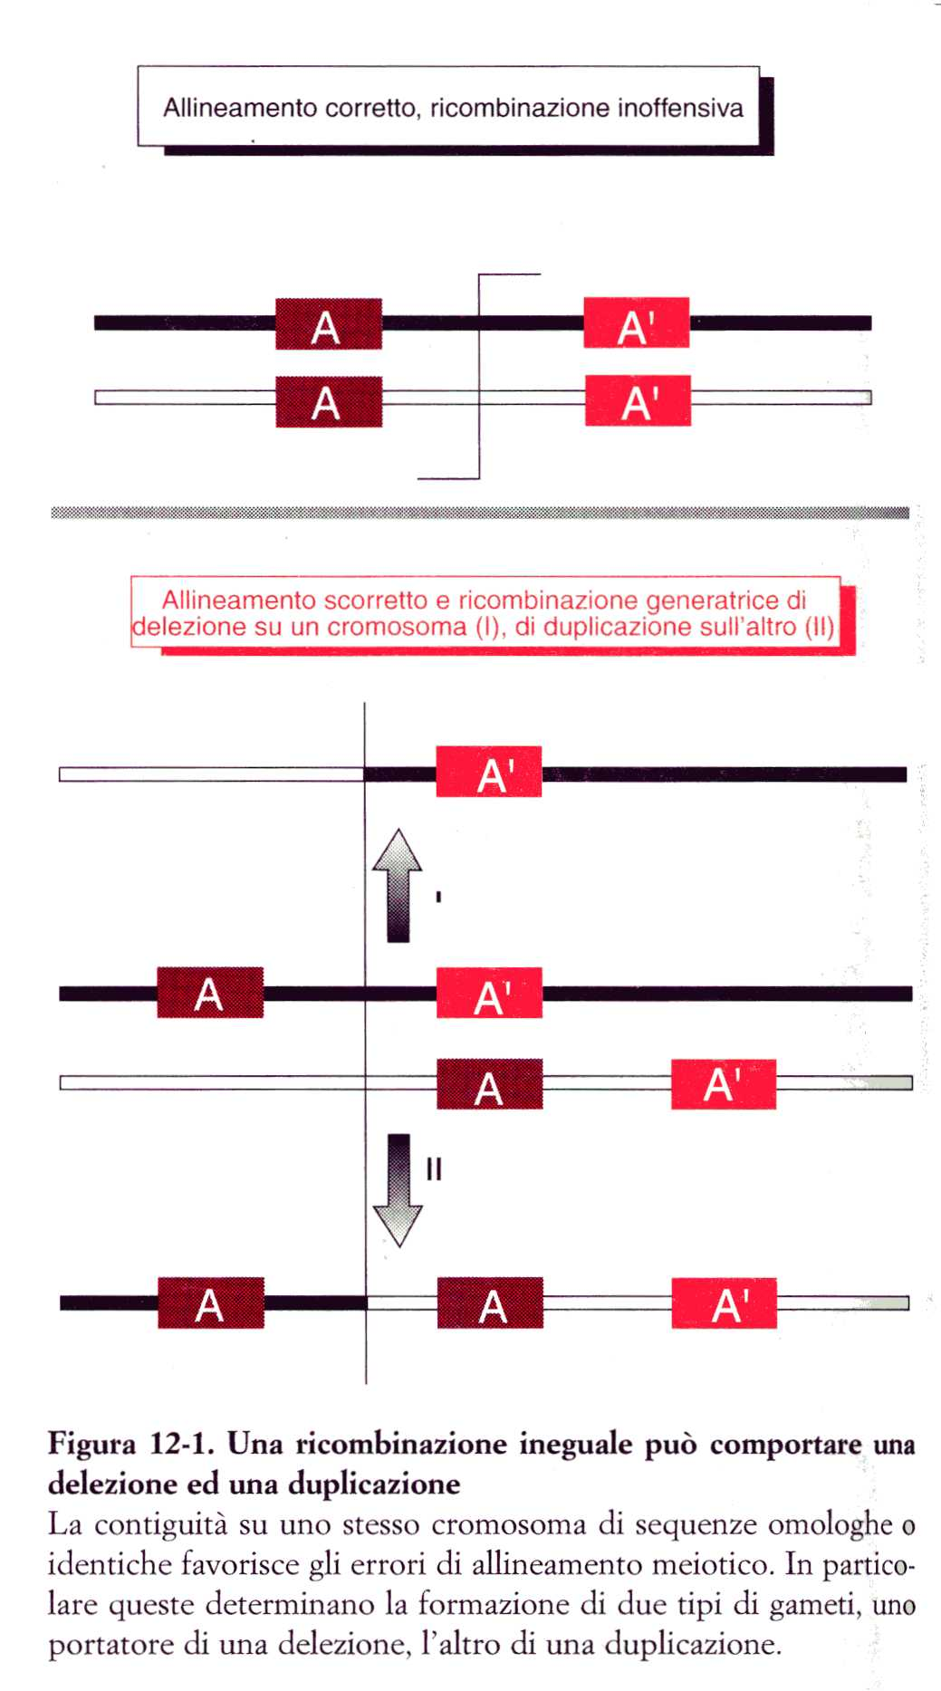
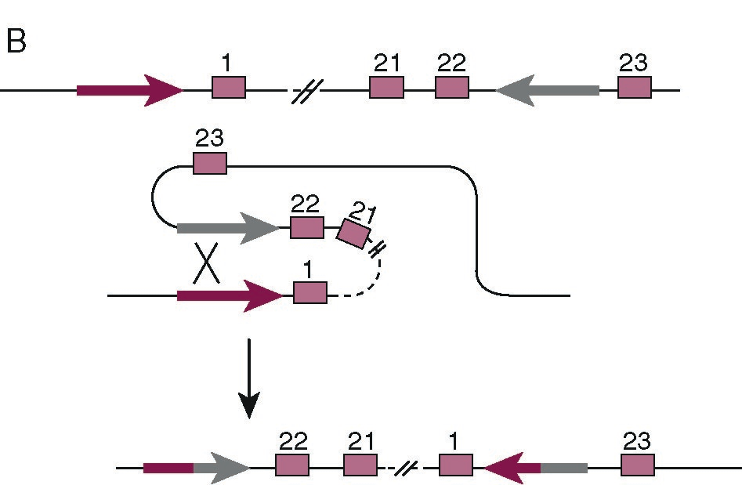
Le Anomalie Cromosomiche Strutturali
Ricombinazione tra sequenze omologhe invertite.
Nel caso del gene del fattore VIII questo avviene tra sequenze distanti 500 coppie di basi una a monte del gene e l’altra nell’introne 22 e genera l’inversione degli esoni da 1 a 22.
Modificato da Thompson & Thompson Genetica in Medicina - Idelson-Gnocchi

Slide 4
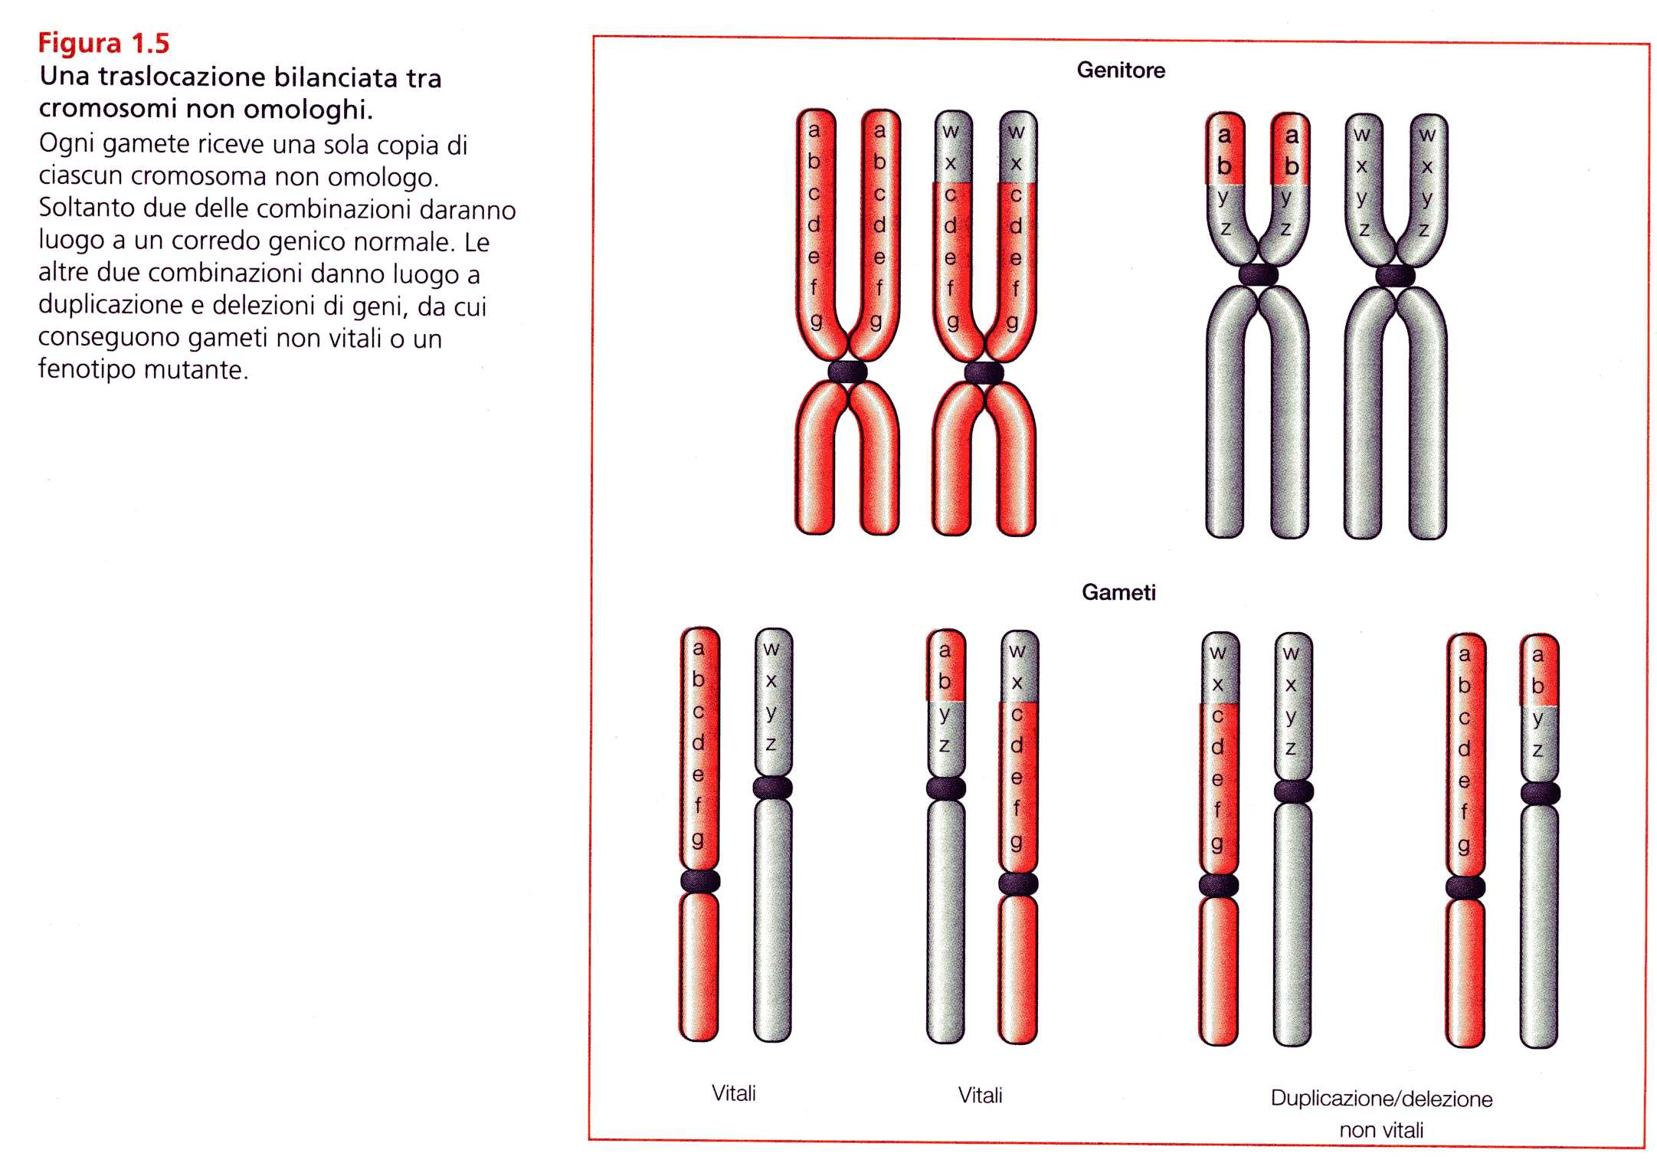
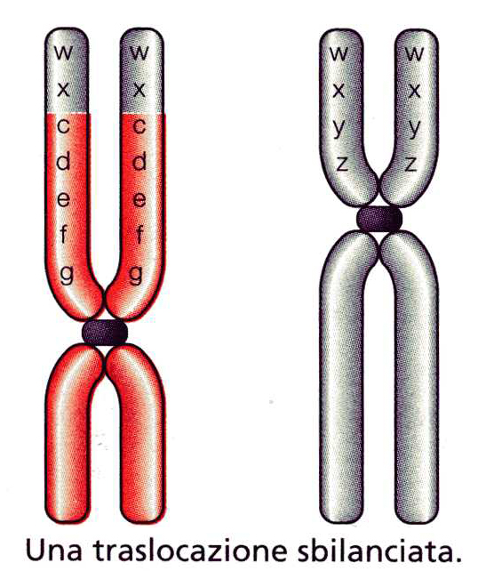
Le Anomalie Cromosomiche Strutturali

Slide 5
Le Anomalie Cromosomiche Strutturali

Slide 6
Le Anomalie Cromosomiche Strutturali

Slide 7
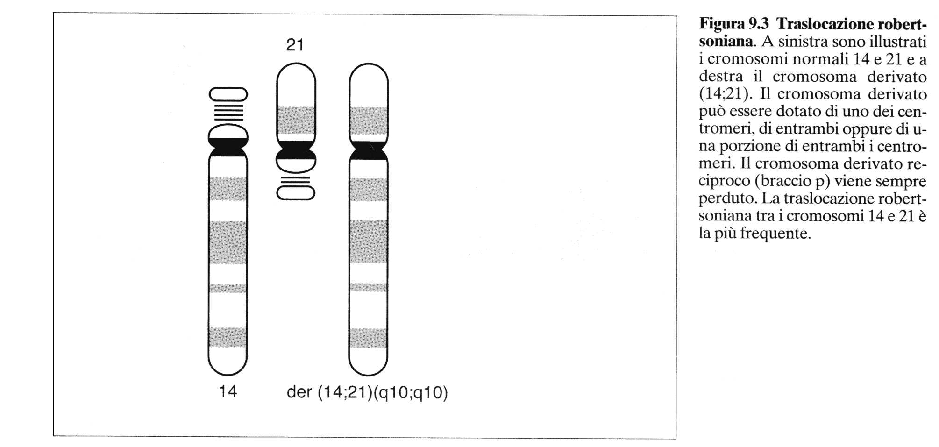
Le Anomalie Cromosomiche Strutturali

Slide 8
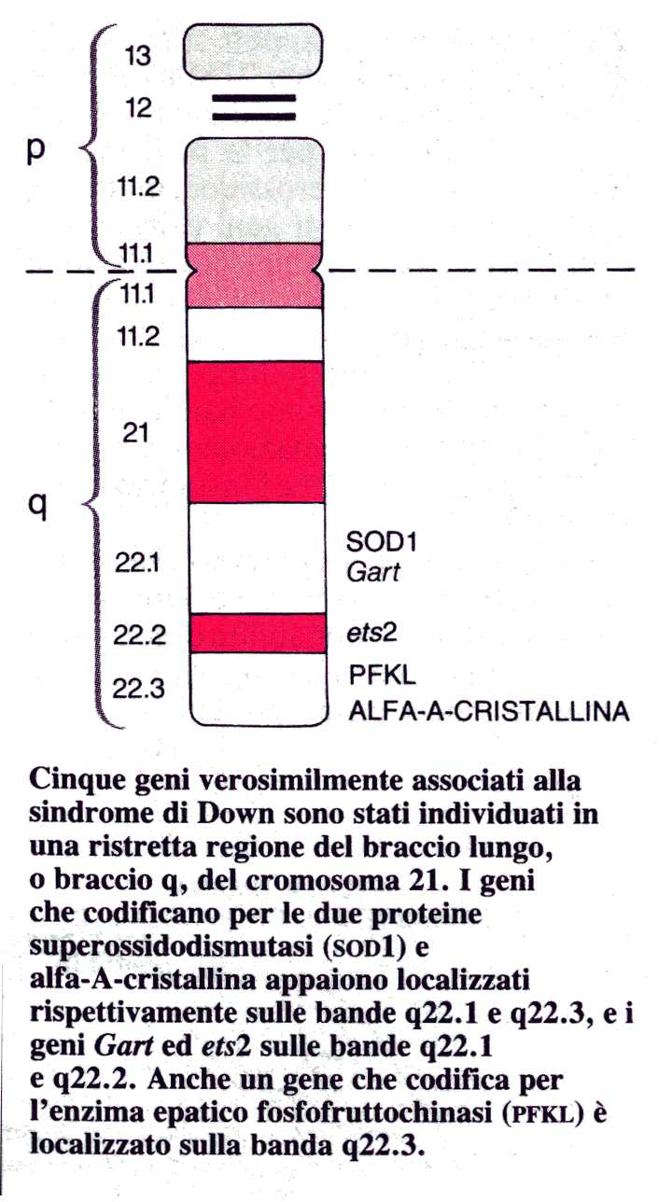
Geni del cromosoma 21 associati alla sindrome di Down

Slide 9
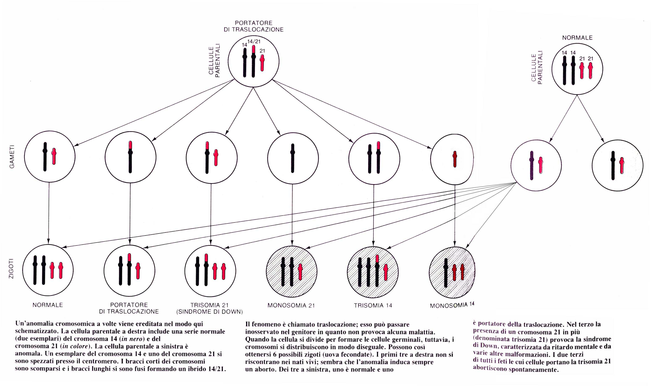
Le Anomalie Cromosomiche Strutturali

Slide 10
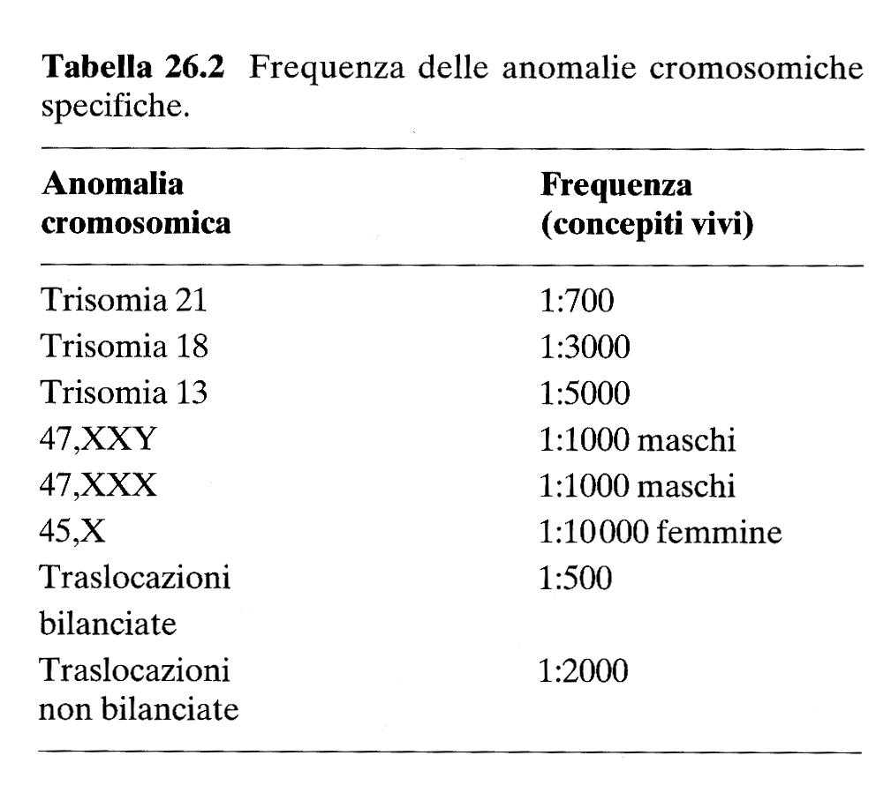
Le Anomalie Cromosomiche Strutturali

